Slide 1






Мобильное приложение «Time&Point»
1

Slide 2





АКТУАЛЬНОСТЬ
Знаете ли вы, что более 80% студентов РФ не высыпаются как минимум 365 часов за год (hh.ru), а также впустую тратят 304 часа
дневного времени в год (The American Time Use Survey)
из-за несобранности и неумения следить за временем?

Slide 3



ЦЕЛЕВАЯ АУДИТОРИЯ
Студенты ПГУ
Непунктуальные
Совмещающие несколько видов деятельности (учеба+работа/хобби)

Slide 4


ПРОБЛЕМА
Проблема совмещения нескольких видов деятельности
Проблема с пунктуальностью (в том числе опоздания на пары)
Неумение организовать свое время
Сложности в приоритизации (сложность в распределении приоритетов между зачетами и экзаменами)

Slide 5
Результаты CustDev - 17 проблемных интервью
Возникала ли у вас проблема с планированием времени? | ДА (90%) | НЕТ (10%)
Совмещали ли вы несколько видов деятельности? | ДА (50%) | НЕТ (50%)
Искали ли вы удобные методы тайм-менеджмента? | ДА (70%) | НЕТ (30%)
Всегда ли удавалось успешно перестраивать свои задачи и подстраивать под срочные дела? | ДА (50%) | НЕТ (50%)
Всегда ли хватало мотивации для достижения своих целей? | ДА (60%) | НЕТ (40%)

Slide 6



РЕШЕНИЕ
мобильное приложение с геймификацией
синхронизация с календарем мероприятий ПГУ
приоритизация между экзаменами и зачетами при подготовке к сессии (на основе опыта преподавателей и студентов ПГУ)
игра с обучением тайм-менеджменту через прокачку своего персонажа
составление графика с указанием сроков и важности задач
возможность проходить уровни и зарабатывать скины

Slide 7






ЦЕННОСТЬ,
ЦЕННОСТНОЕ ПРЕДЛОЖЕНИЕ
Приложение "Время и точка"
помогает студентам ПГУ, которые не умеют грамотно управлять временем,
обучиться тайм менеджменту
с помощью игры,
позволяющей интересно проходить
уровни и набираться опыта через прокачку персонажа.

Slide 8

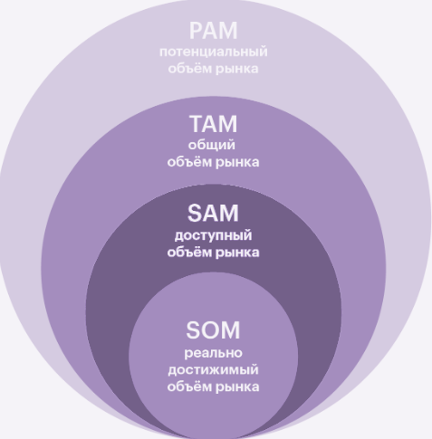





РЫНОК
  PAM - общее кол.во студентов России - 4,1 млн. чел.
  TAM - общее кол.во студентов Пензы - 10 тыс. чел.
  SAM - общее кол.во студентов ПГУ - около 7 тыс. чел.
  SOM - 30% - 2,1 тыс. чел.
Реально достижимый объем рынка ~ 3,5 млн.руб. в год
КОНКУРЕНТЫ
Todoist
Any.do
ЛидерTaск

Slide 9














БИЗНЕС-МОДЕЛЬ
  Подписка - ежемесячная 149 рублей;
- годовая - 1490 рублей;
  Тариф “Sensei” (с куратором) - 1999 рублей в месяц
  Продажа скинов и декораций профиля

Slide 10


Текущие результаты
Проверено 6 гипотез
Проведено 17 проблемных интервью
Определена ЦА
Разработана бизнес-модель
Определены основные параметры и функционал

Slide 11

Планы развития
Формирование команды - 2 квартал 2023
Сбор данных от университета - 2-3 квартал 2023
Разработка приложения - 3 квартал 2023
Тестирование приложения - 1 квартал 2024
Сбор обратной связи, устранение багов - 2 квартал 2024
Первые продажи - 2 квартал 2024

Slide 12


КОМАНДА СТАРТАПА
Лидер | Забиров Тимур
Ищем разработчиков в сфере GameDev!

Slide 13

КОНТАКТЫ ЛИДЕРА
ФИО: Забиров Тимур
zabirovtimur007@gmail.com

